Slide 1

Obhajoba diplomové práce:
Implementace LOD do prostředí BIM v legislativních podmínkách
České republiky
Vysoká škola technická a ekonomická v Českých Budějovicích
Ústav technicko-technologický
Katedra stavebnictví
Autor diplomové práce: Bc. Kristýna Prušková
Vedoucí diplomové práce: Ing. Vladimír Nývlt, MBA, Ph.D.
Oponent diplomové práce: Ing. Štěpánka Tomanová
V Českých Budějovicích, únor 2017

Slide 2
Obsah
Vysoká škola technická a ekonomická v Českých Budějovicích
Ústav technicko-technologický
Katedra stavebnictví
Úvod do problematiky
Cíl diplomové práce
Řešení daného problému
Přínosy diplomové práce
V Českých Budějovicích, únor 2017

Slide 3
Úvod do problematiky
Vysoká škola technická a ekonomická v Českých Budějovicích
Ústav technicko-technologický
Katedra stavebnictví
BIM – Building Information Modeling,
Building Information Management
LOD – Level of Development
= Level of Detail + Level of Information
Intence v ČR
PS#03: BIM & Realizace
Přínos diplomové práce do zmíněné problematiky
V Českých Budějovicích, únor 2017

Slide 4
Cíl diplomové práce
Vysoká škola technická a ekonomická v Českých Budějovicích
Ústav technicko-technologický
Katedra stavebnictví
Návaznost na intence pracovní skupiny Odborné rady pro BIM „PS#03 BIM a Realizace“
Tabulka parametrů LOD 350 ve vztahu k DPS
Komunikace v rámci prostředí 4Projects – Management BIM
Referenční část datového modelu BIM, obohaceného o specifikaci parametrů pro úroveň vývoje LOD 350 – provádění stavby.
V Českých Budějovicích, únor 2017

Slide 5
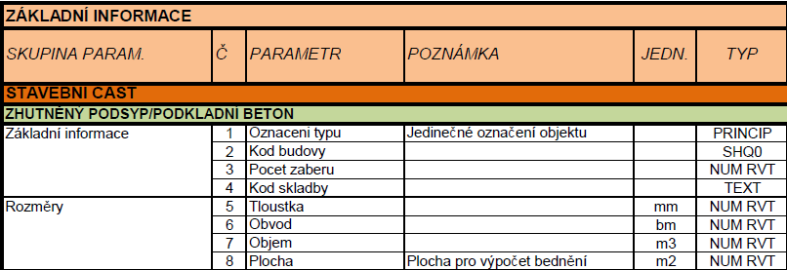
Řešení
Vysoká škola technická a ekonomická v Českých Budějovicích
Ústav technicko-technologický
Katedra stavebnictví
Návaznost na intence pracovní skupiny Odborné rady pro BIM „PS#03 BIM a Realizace“:
Návrh jednotné datové struktury pro BIM v ČR
V Českých Budějovicích, únor 2017

Slide 6
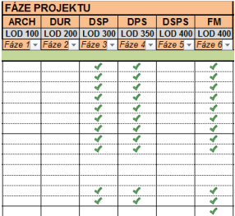
Řešení
Vysoká škola technická a ekonomická v Českých Budějovicích
Ústav technicko-technologický
Katedra stavebnictví
Tabulka parametrů LOD 350 ve vztahu k DPS
Tabulka parametrů LOD - relevantní stupně PD
Návrh na přiřazení LOD k jednotlivým stupňům PD v ČR
V Českých Budějovicích, únor 2017

Slide 7
Řešení
Vysoká škola technická a ekonomická v Českých Budějovicích
Ústav technicko-technologický
Katedra stavebnictví
Komunikace v rámci prostředí 4Projects – Management BIM
Komunikace pro dosažení efektivní spolupráce
Přehledné systémové třídění informací
Sdílení informací
Od fáze zadání, po kontrolu a revidování finálních verzí modelu
V Českých Budějovicích, únor 2017

Slide 8
Řešení
Vysoká škola technická a ekonomická v Českých Budějovicích
Ústav technicko-technologický
Katedra stavebnictví
Referenční část datového modelu BIM, obohaceného o specifikaci parametrů pro úroveň vývoje LOD 350 – DPS
Plán informačního modelování
  Dle směrnic a metodik OBH
V Českých Budějovicích, únor 2017

Slide 9
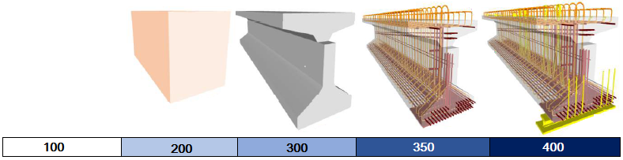
Řešení
Vysoká škola technická a ekonomická v Českých Budějovicích
Ústav technicko-technologický
Katedra stavebnictví
Referenční část datového modelu BIM, obohaceného o specifikaci parametrů pro úroveň vývoje LOD 350 – DPS
  Tvorba BIM modelu v SW Autodesk Revit na základě LOD Specification
  Dle směrnic a metodik OBH, které respektují současnou legislativu
V Českých Budějovicích, únor 2017

Slide 10
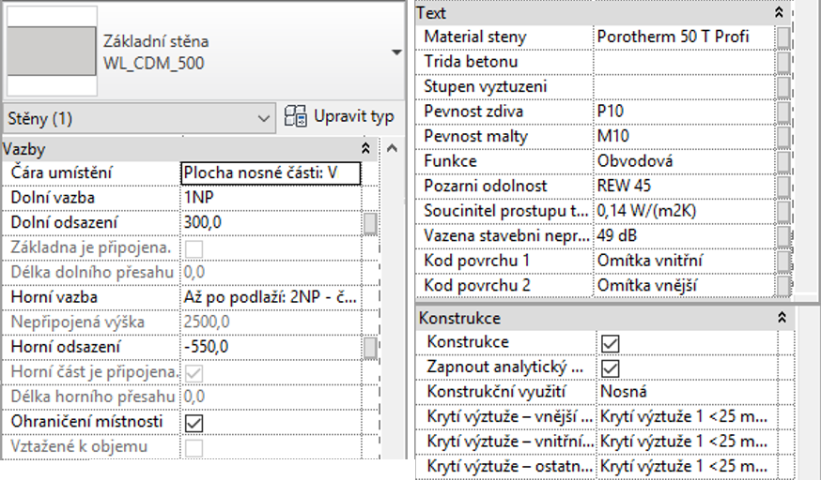
Řešení
Vysoká škola technická a ekonomická v Českých Budějovicích
Ústav technicko-technologický
Katedra stavebnictví
Referenční část datového modelu BIM, obohaceného o specifikaci parametrů pro úroveň vývoje LOD 350 – DPS
Zadávání informací do prostředí BIM v SW Autodesk Revit
  Dle zpracované Tabulky parametrů LOD 350
V Českých Budějovicích, únor 2017

Slide 11
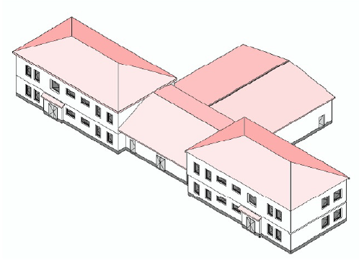
Řešení
Vysoká škola technická a ekonomická v Českých Budějovicích
Ústav technicko-technologický
Katedra stavebnictví
Referenční část datového modelu BIM, obohaceného o specifikaci parametrů pro úroveň vývoje LOD 350 – DPS
Ověření správnosti vynesených a zadaných informací do prostředí BIM
  Členy PS#03: BIM & Realizace
V Českých Budějovicích, únor 2017

Slide 12
Přínosy diplomové práce
Vysoká škola technická a ekonomická v Českých Budějovicích
Ústav technicko-technologický
Katedra stavebnictví
Demonstrace výhod technologie BIM
Užití BIM managementu, zefektivnění procesů tvorby návrhu stavby
Spolupráce na tvorbě Návrhu přiřazení LOD k jednotlivým stupňům PD v ČR
Nástroj pro implementaci standardů LOD do prostředí BIM v ČR
Vizualizace informací o návrhu stavby pomocí LOD - BIM
V Českých Budějovicích, únor 2017

Slide 13
Děkuji za pozornost
Vysoká škola technická a ekonomická v Českých Budějovicích
Ústav technicko-technologický
Katedra stavebnictví
V Českých Budějovicích, únor 2017

Slide 14
Otázky z posudku vedoucího diplomové práce
Vysoká škola technická a ekonomická v Českých Budějovicích
Ústav technicko-technologický
Katedra stavebnictví
Práce se zabývá problematikou, která je pro celý stavební trh velice nová.
Jaký je největší přínos výsledků z této práce pro stavební firmy?
Jakým směrem by se měl ubírat další výzkum, resp. jak by bylo vhodné na tuto práci dál navázat (např. další BP, DP)?
?
?
V Českých Budějovicích, únor 2017

Slide 15
Otázky z posudku oponenta diplomové práce
Vysoká škola technická a ekonomická v Českých Budějovicích
Ústav technicko-technologický
Katedra stavebnictví
?
Doporučila by autorka doplnění tabulky skupiny PS#03 o nějaké prvky nebo části stavby?
Co považuje autorka práce za největší bariéru obecnějšímu používání BIM v podmínkách České republiky?
?
V Českých Budějovicích, únor 2017

